Slide 1

Natular DT - Espinosade
Definições e Aplicação
Apresentação baseada na Nota Técnica Nº 10/2021-CGARB/DEIDT/SVS/MS
Apresentação: Seriado

Slide 2
INTRODUÇÃO:
O Ministério da Saúde atualmente recomenda o larvicida espinosade para controle de Aedes aegypti em substituição ao Piriproxifen atendendo as recomendações de manejo para prevenir a resistência a inseticidas
As ações de controle larvário são voltadas para impedir a reprodução do Aedes aegypti, tendo como principais atividades a proteção, a destruição ou a destinação adequada de depósitos e/ou recipientes que podem servir de criadouros (caixas d’água, depósitos diversos, pneus, etc). O tratamento de alguns criadouros com o larvicida deve ser considerado complementar e voltado a aqueles depósitos que não podem ser eliminados ou manejados de outra forma

Slide 3
INTRODUÇÃO:
Entre as ações preconizadas está a visita domiciliar pelo agente de controle de endemias (ACE), na qual deverá realizar orientação da população para adoção de medidas preventivas e eventualmente o tratamento dos depósitos com larvicidas. A inserção de ações intersetorias, tais como o abastecimento regular de água e coleta de resíduos sólidos, constitui-se atividade fundamental para impactar na redução da densidade do vetor Aedes aegypti.

Slide 4
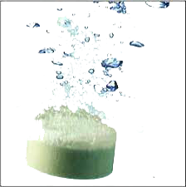
CARACTERÍSTICAS DO PRODUTO:
O produto é um larvicida a base de Espinosade (Espinosina A + Espinosina D) sendo derivado da fermentação biológica da bactéria Saccharopolyspora spinosa. A formulação DT apresenta uma concentração 7,48% em forma de tabletes de 1,35g com duas camadas, sendo uma camada efervescente para ação imediata e outra de liberação lenta para ação residual, para o controle de Aedes aegypti e Aedes albopictus.
As espinosinas pertencem ao grupo 5 (moduladores alostéricos dos receptores nicotínicos da acetilcolina) segundo o Insecticide Resistance Action Committee - IRAC

Slide 5
CARACTERÍSTICAS DO PRODUTO:
Esse larvicida é recomendado para controle de larvas do mosquito Aedes aegypti, pelo Programa de Pré-qualificação em Controle de Vetores da Organização Mundial de Saúde (OMS)
Também está recomendada sua aplicação em reservatórios de água de consumo humano, como por exemplo caixas d´água, containers, tanques, cisternas, etc.), conforme descrito no WHO Guidelines for Drinking-water Quality WHO/HSE/WSH/10.01/12.
Estudos simulados de campo demonstraram sua eficácia durante pelo menos 60 dias em depósitos com troca constante de água, podendo atuar por mais tempo quando as trocas de água não são frequentes. Sua efetividade também foi comprovada em estudos de campo e nas aplicações em vários municípios para o controle larvário de Aedes aegypti e Aedes albopictus.

Slide 6
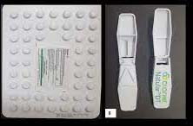
CARACTERÍSTICAS DO PRODUTO:
Sua apresentação para aplicação em depósitos com água, caracteriza-se por cartelas com 50 tabletes. Cada tablete é suficiente para tratar depósitos com capacidade de 200 litros de água. Pertence a uma nova classe de larvicida com modo de ação específico, apresentando alta eficiência em baixas doses, devido a sua característica de liberação lenta do produto.
Cartelas com 50 tabletes
Cortador

Slide 7
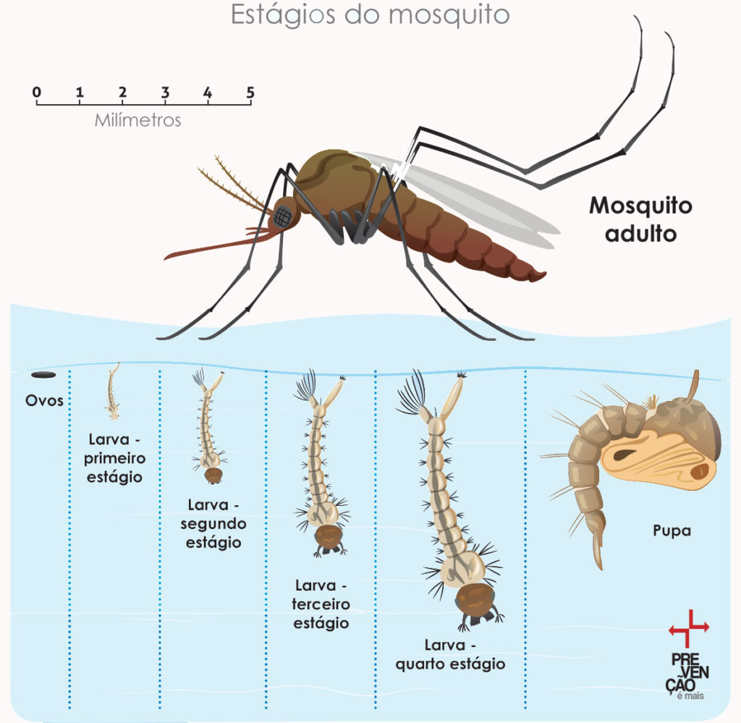
MODO DE AÇÃO:
O modo de ação, ou a penetração, ocorre por contato e por ingestão, porém, é mais eficaz quando ingerido pelas larvas do mosquito. Não apresenta efeito contra as fases de ovo e pupa do mosquito. Controla as larvas em todos os estágios, inclusive no quarto estágio avançado
Maior eficácia
Pouca ou nenhuma eficácia

Slide 8
MODO DE AÇÃO:
As espinosinas atuam no sistema nervoso central dos insetos como moduladores alostéricos dos receptores nicotínicos de acetilcolina (Grupo 5). O sítio-alvo das espinosinas (A e D) são as proteínas receptoras de acetilcolina dos insetos, ou seja, alteram a conformação da proteína receptora e com isso a tornam mais ativa. O resultado é a ativação prolongada das proteínas receptoras de acetilcolina, causando assim a transmissão contínua e descontrolada dos impulsos nervosos, induzindo no inseto excitação e tremores contínuos. Após longos períodos de excitação, os insetos ficam paralisados pela fadiga muscular, e posteriormente morrem.

Slide 9
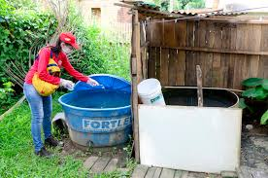
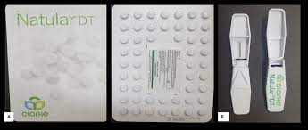
MODO DE UTILIZAÇÃO:
A utilização do larvicida espinosade é recomendada para tratar somente os criadouros de Aedes aegypti e Aedes albopictus que não possam ser eliminados ou manejados de outra forma, sendo este tratamento considerado complementar ao manejo ambiental e devem ser principalmente em recipientes com capacidade de pelo menos 50 litros.
O tratamento deve ser realizado de acordo com a capacidade do depósito e não com a quantidade de água existente no momento da aplicação. Para recipientes com capacidade de 200 litros de água a dose recomendada é de 1 tablete e para quantidades menores os tabletes deverão ser divididos com o cortador fornecido pelo fabricante
É fundamental a cubagem do volume
antes de fazer a aplicação do produto.

Slide 10
Cálculo para a cubagem:
Observação:
O resultado é dado em centímetros cúbicos. Então se divide por 1000 para se encontrar o resultado em litros. No primeiro exemplo o valor encontrado foi 1620000, transformando para litros ficou 1620.
1620000/1000.
Formas retangulares como um tanque:
Comprimento=180cm
Largura=90cm
Profundidade=100cm
Fórmula = comprimento x largura x altura(profundidade)
180cm x 90cm x 100cm=1620 litros
Formas cilíndricas como uma caixa d’água:
Diâmetro=120cm
Altura ou profundidade=90cm
Constante=0,8cm
Fórmula = Diâmetro x Diâmetro(diâmetro ao quadrado) x altura(profundidade) X Constante
120cm x 120cm x 90cm x 0,8cm= 1037 litros
Formas triangulares (raras):
Base=120cm
Altura ou profundidade=95cm
Largura=110cm
Formula:Base x Altura x Largura /2(dividido por 2)
120 x 95 x 110 = 627 litros
2

Slide 11
Recomendação de dose (tablete) de espinosade pela capacidade do depósito em litros.
Capacidade do Depósito em Litros | Dose (Tabletes)
Até 50 litros | 1/4 (um quarto)
Entre 50 e 100 | 1/2 (Metade do tablete)
Entre 100 e 150 | 1/2 + 1/4
200 | 1
300 | 1 + 1/2
400 | 2
500 | 2 + 1/2
600 | 3
700 | 3 + 1/2
800 | 4
900 | 4 + 1/2
1000 | 5

Slide 12
BASE DE CÁLCULO PARA SOLICITAÇÃO DO LARVICIDA ESPINOSADE:
Para fins de definição do quantitativo de tabletes do larvicida espinosade a ser solicitado via SIES usar a seguinte proporção: Para cada um (1) kg do Piriproxifen​ G 0,5% solicitar 2.500 tabletes do espinosade.
Exemplo:
Qual o quantitativo de Espinosade a ser solicitado, se o meu consumo de Piriproxifen for de 100 Kg/mês?
1 Kg Piriproxifen ----------------------- 3,375 kg Espinosade
100 Kg Piriproxifen ----------------------- X
onde X = 100 x 3,375 / 1 = 337,5 Kg de Espinosade
Observação: As solicitações serão realizadas
com o pedido
mínimo de 1 caixa de Espinosade, contendo 2.500 tabletes.
100 kg de Piriproxifen equivale à 337,5 kg de Natular DT.
337,5 kg = 337.500 g
337.500 g / 1,35 g (um tablete) = 250.000 tabletes

Slide 13
MÉTODO PRÁTICO PARA O CÁLCULO DA APLICAÇÃO:
1º Exemplo:
Tratar 1.000 litros
1.000/200 =5 tabletes
5 tabletes x 1,35g = 6,75g
Detalhando:
Para a quantidade em tabletes, quando for particionada, no caso do 2º exemplo, o número da esquerda corresponderá aos tabletes inteiros, e o da direita à parte fracionada, ou seja, cada 0,25 equivale a ¼ (um quarto de tablete) – acima de 25 até 50, 2/4, acima de 50 até 75, 3/4, acima de 75, 1 tablete.
A quantidade em gramas é o valor a ser digitado no sistema.
2º Exemplo:
Tratar 1.670 litros
1.670/200 = 8,35 tabletes
8,35 tabletes x 1,35g = 11,28g
3º Exemplo:
Tratar 300 litros
300/200 =1,5 tabletes
1,5 tabletes x 1,35g = 2,03g

Slide 14
INFORMAÇÕES DE PROTEÇÃO À SAÚDE DOS TRABALHADORES:
Envolvem tanto as ações de intervenção na organização e no processo de trabalho quanto as ações relacionadas à gestão de saúde e segurança, que deverão ser executadas pela equipe técnica de saúde do município, estado ou ente federal, a depender da relação de trabalho, envolvendo tanto a área de vigilância em saúde quanto a Rede de Atenção à Saúde.
As medidas de proteção visam a prevenção de acidentes, doenças e outros agravos relacionados ao trabalho e devem ser aplicadas integrando àquelas de caráter individual com as coletivas.
Em relação ao uso do espinosade, é recomendado que seja evitado o contato prolongado direto do larvicida com a pele.
O larvicida deve ser transportado sempre na cartela original, até o momento da aplicação.
Após o fracionamento, deve ser armazenado pequenos recipientes plásticos opacos com tampa.

Slide 15
TOXICIDADE E EXAMES COMPLEMENTARES:
O produto apresenta baixa toxicidade sistêmica, no entanto, pode ser nocivo quando ingerido, inalado ou absorvido pela pele. Poeiras do produto podem causar ligeira irritação ocular. A inalação de grandes quantidades de poeira pode causar irritação ao nariz, garganta, pulmões e trato respiratório superior. Ao meio ambiente, o produto é considerado tóxico para organismos aquáticos - agudo: Categoria 2”
Os servidores envolvidos na aplicação do produto não necessitam ser submetidos a exames regulares para dosagem da enzima colinesterase sanguínea já que esse produto não tem ação sobre a colinesterase humana.

Slide 16
CONSIDERAÇÕES FINAIS:
Reitera-se a necessidade da estruturação e manutenção dos programas de controle locais para controle do Aedes aegypti e doenças por ele transmitidas, priorizando as ações de manejo ambiental, conscientização sanitária e de educação junto à população, bem como as ações de caráter Inter setorial, com envolvimento das áreas de saneamento e meio ambiente, educação, ordenamento urbano, cidadania, entre outras.
Ressalta-se que as atividades de controle vetorial devem ser desenvolvidas de forma integrada incluindo o controle mecânico, como a retirada de possíveis criadouros, aliada a comunicação e informação em saúde, com orientações para a população sobre cuidados preventivos relativos às Arboviroses. Além disso, a mobilização, participação social e educação em saúde, assim como o controle legal, com apoio para a tomada de decisão frente a imóveis de difícil acesso e que apresente risco iminente.

